Slide 1
Ledelsesberetning
Året 2021

Slide 2
4 skelsættende overskrifter for mig
1) 85 dejlige elever og 30 børn
2) Mange nye ansigter med hver sin kompetence
3) En forbedringsvillig kultur
4) Coronaen, sygdom, dårligdom skal ikke sejre

Slide 3
Quiz
Hvornår var skolen nedlukket i 2021 pga. corona?

Slide 4
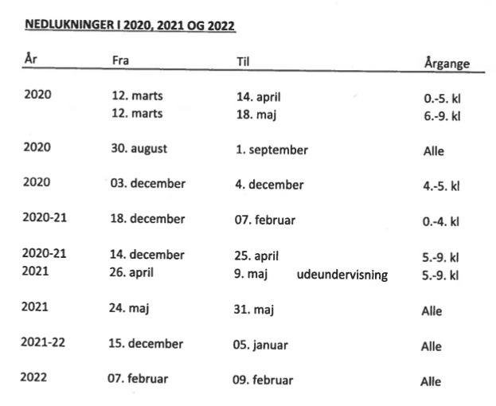

Slide 5
Fake News
(Pippilotta Viktualia Rullegardinia Krusemynta Efraimsdatter Langstrømpe)
”Det har jeg aldrig prøvet før, så det kan jeg sikkert godt!”
Men det har hun aldrig sagt!!!!

Slide 6
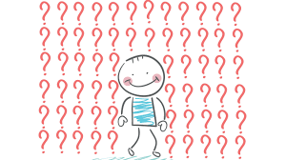
Kildekritik
Tjek kilden: Hvem har skrevet og udgivet teksten?
Læs videre: Understøtter overskriften historien?
Er det en joke?: Måske er historien satire?
Tjek dato: Er historien aktuel?
Fordomsfuld?: Er dine personlige holdninger med til at påvirke din dømmekraft?
Spørg eksperten: Brug biblioteket!

Slide 7
Hvad har hun så sagt?
- I tv-afsnittet Pippis jul siges følgende:
“Kan du virkelig spille på trompet?” spørger en pige. ”Det ved jeg ikke, men det går nok lettere nu hvor jeg har en trompet”
- I bogen ”Pippi går om bord” – siger den gæve Pippi, da hun bliver spurgt om hun kan spille klaver:
"Hvordan skulle jeg kunne vide det, når jeg aldrig har prøvet," sagde Pippi. "Jeg har aldrig haft noget klaver at prøve det på. Og det siger jeg dig, Tommy - at spille klaver uden klaver, kræver kolossal træning, inden man får det lært."

